Slide 1
Hang- és stúdiótechnika mellékspecializáció http://last.hit.bme.hu/hu/content/hang-és-stúdiótechnika-mellékspecializáció
Felelős tanszék / labor:
Hálózati Rendszerek és Szolgáltatások Tanszék
Akusztikai és Stúdiótechnikai Laboratórium

Slide 2
Tárgyaink
Műszaki akusztika
Hangtechnika
Labor
Videotechnika
Ön.lab.
Ön.lab.
Dip.terv
Dip.terv
Hangszerek fizikája
Terem- akusztika
Hangszerek fizikája
Terem- akusztika
Hangtech. gyakorlat
Audio-video tartalomelőáll.
Hangtech. gyakorlat
Audio-video tartalomelőáll.

Slide 3
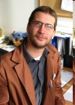
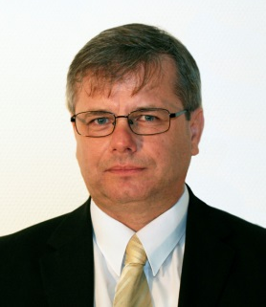
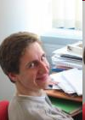
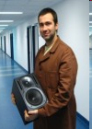
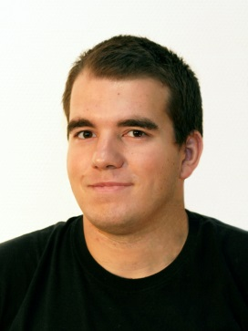
Munkatársaink és elérhetőségeink
Auguszti- Fiala Firtha Koller Márki Mócsai Nagy Rucz
novicz Péter Gergely István Ferenc Tamás Attila B. Péter
Fülöp
IE 456 430 420 453 421 420 421 430
fulop@ fiala@ firtha@ koller@ marki@ mocsai@ nagyab@ rucz@
www.last.hit.bme.hu

Slide 4
Főbb kutatási területeink
Akusztikai méréstechnika
Numerikus szimuláció
Hangszerfizika
Zaj- és rezgéscsökkentés
Digitális hang- és képfeldolgozás
…

Slide 5
Önálló laboros témáink
Szimulációs témák
Fúvós hangszerek modellezése
Húrok, húros hangszerek modellezése
Nyalábformáló algoritmusok (irányfüggő érzékelés, sugárzás)
Valós idejű hanganalízisek és –szintézisek
Sugárzási problémák modellezése és verifikálása
Mérőeszközök fejlesztése
Hangfeldolgozó eljárások és szoftverek fejlesztése
és í.t….
http://last.hit.bme.hu/hu/education/student-projects

Slide 6
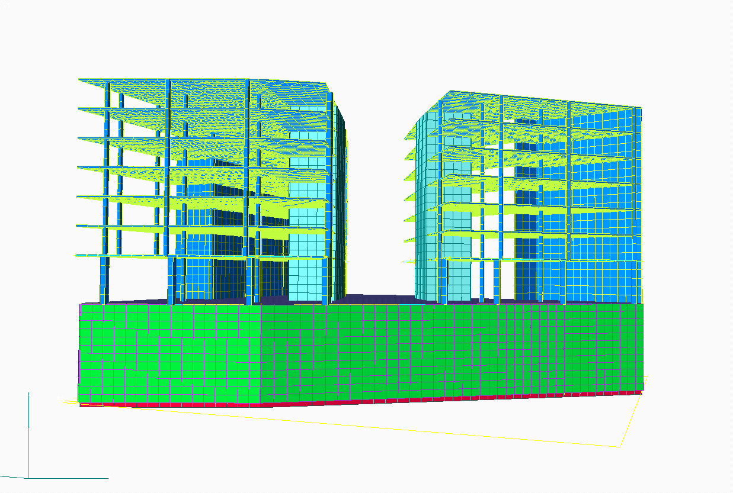
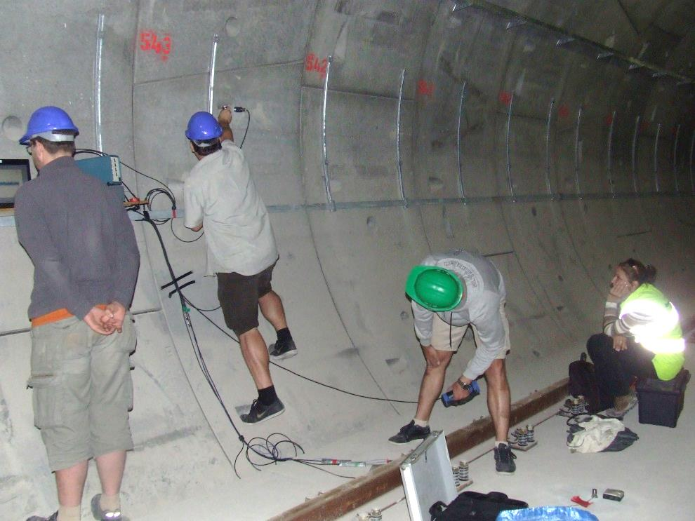
4-es metró

Slide 7
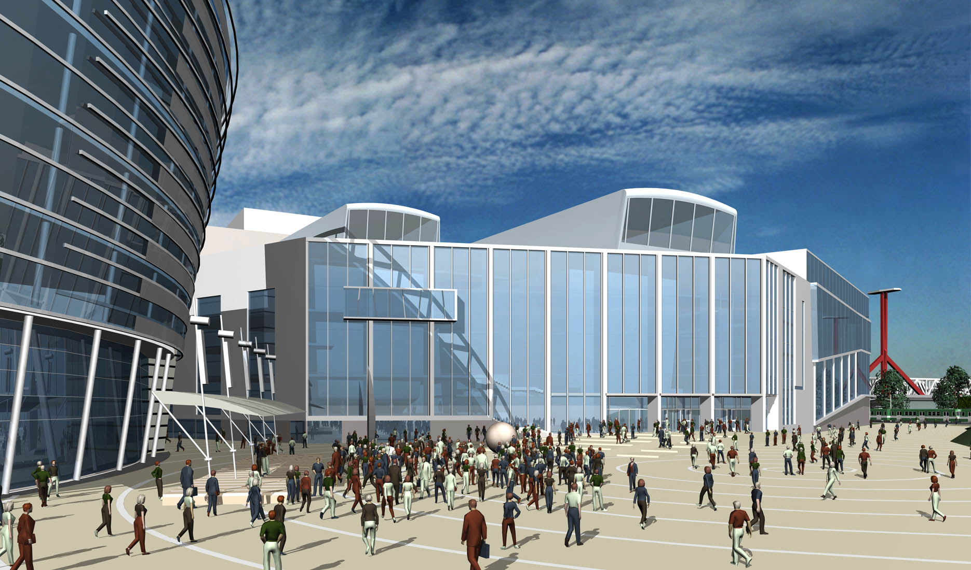
Művészetek Palotája

Slide 8
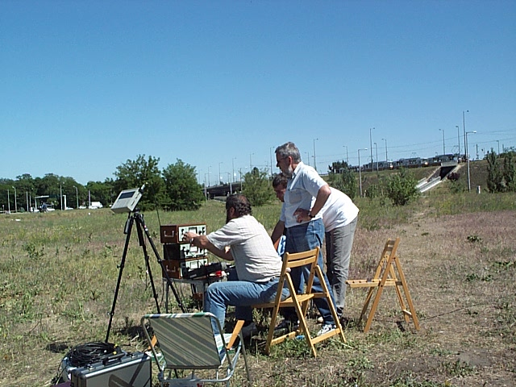
Előzetes rezgésmérések

Slide 9
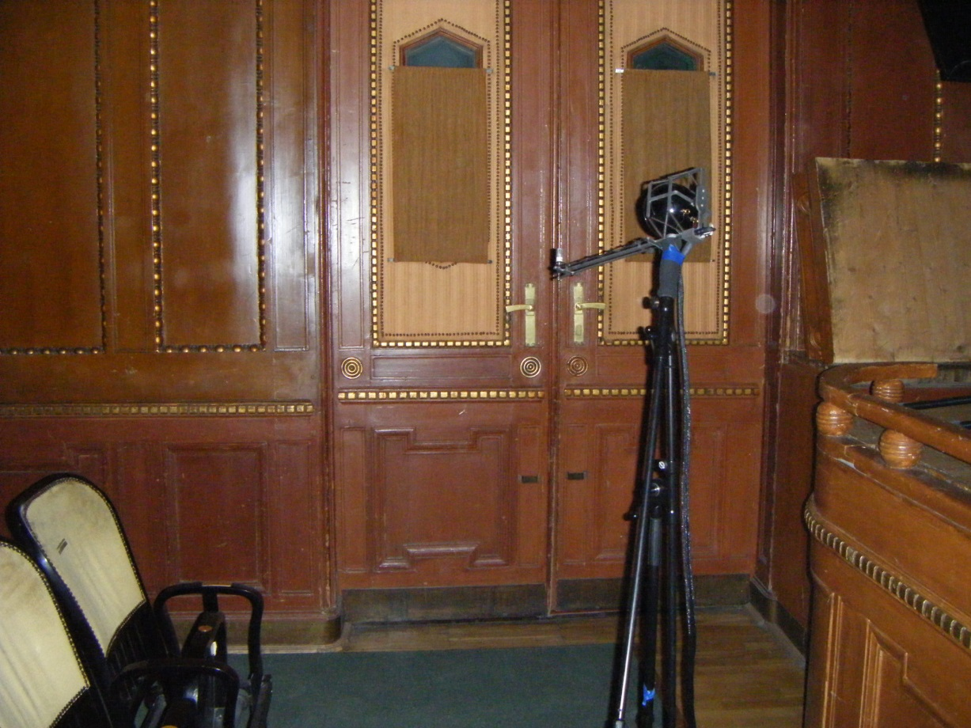
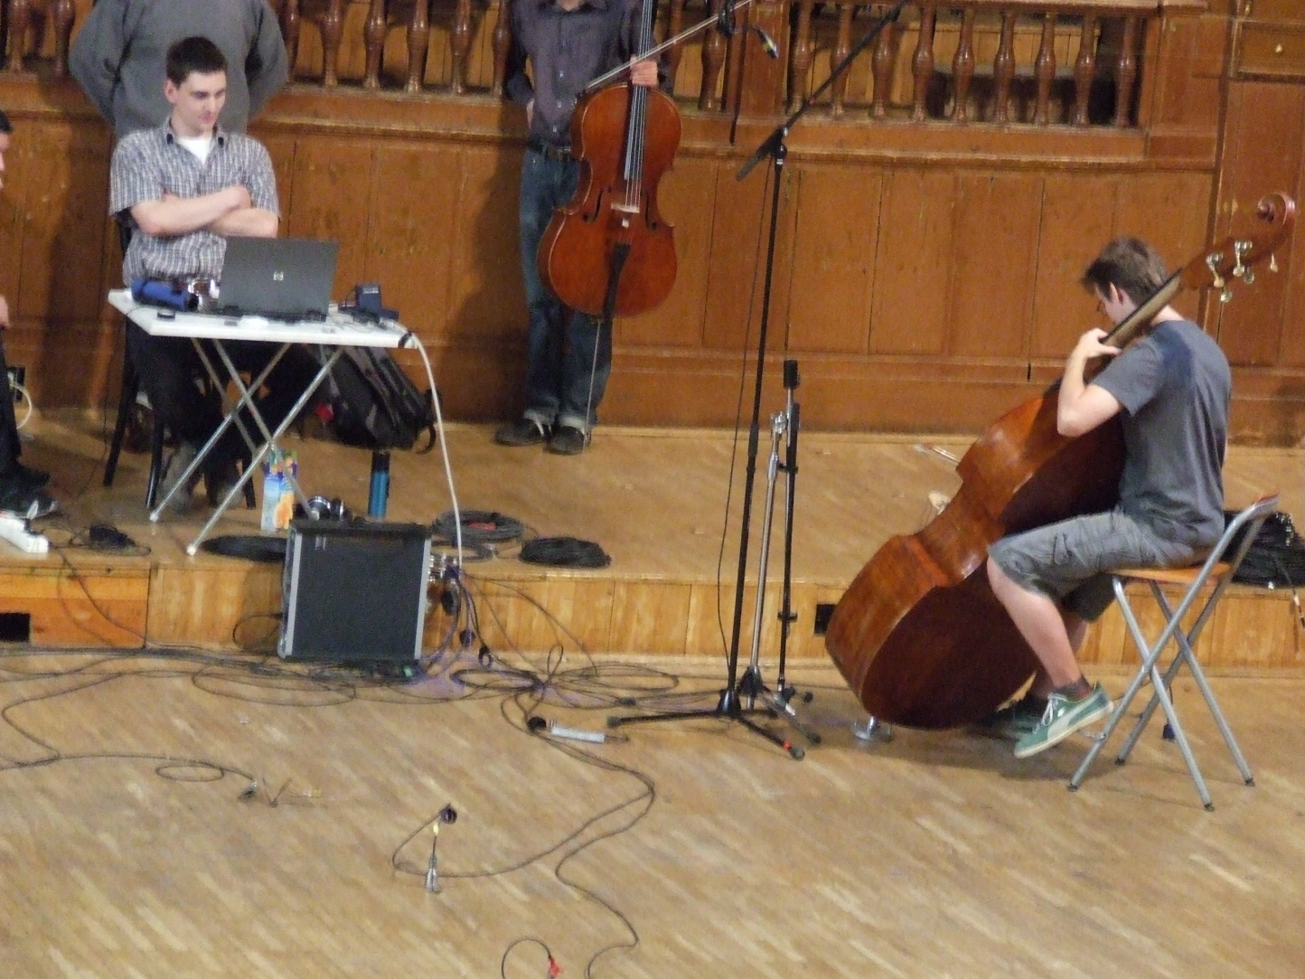
Zeneakadémia

